Slide 1

Игра «Закончи предложение»
Задача: Дать практическое представление о связи слов в предложении, согласовании и управлении винительным падежом.
Крутикова Т.Н.
МБДОУ «Зайчик» 2017г.

Slide 2

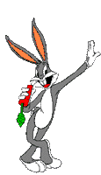

Привет! Я кролик Банни! Давай поиграем!.

Slide 3
Я начну фразу, а ты попробуй закончить ее, выбирая нужную картинку.

Slide 4

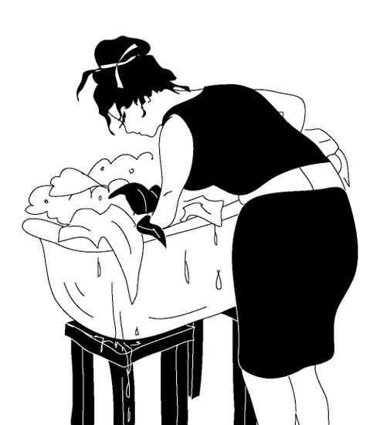



Мама стирает….

Slide 5


Молодец !!!
Хочешь ещё разок? Нажми на мяч.

Slide 6
Так держать !!!
Давай продолжим.
Нажми на букет.

Slide 7

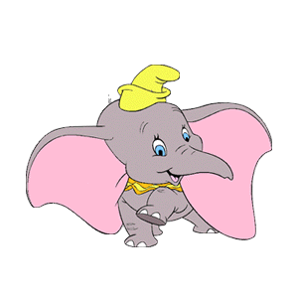
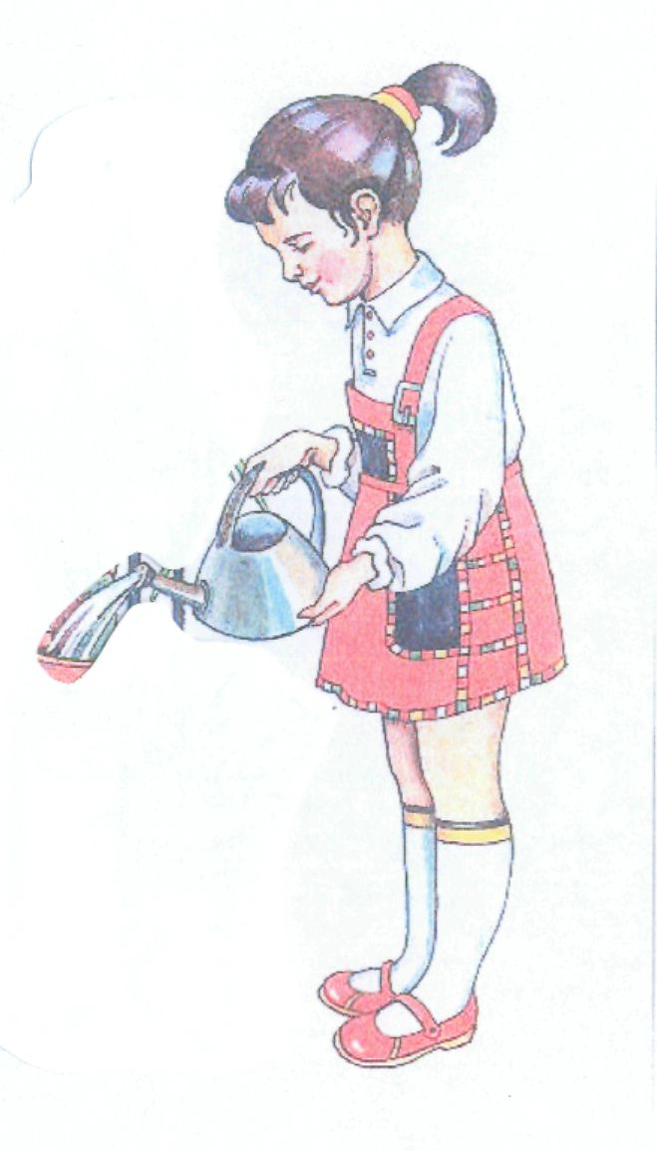




Девочка поливает……

Slide 8
Неплохо получается, дружок!!!
Продолжим.

Slide 9
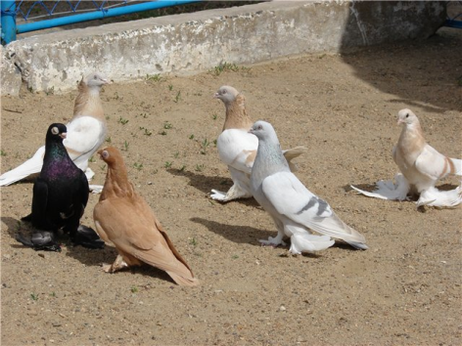
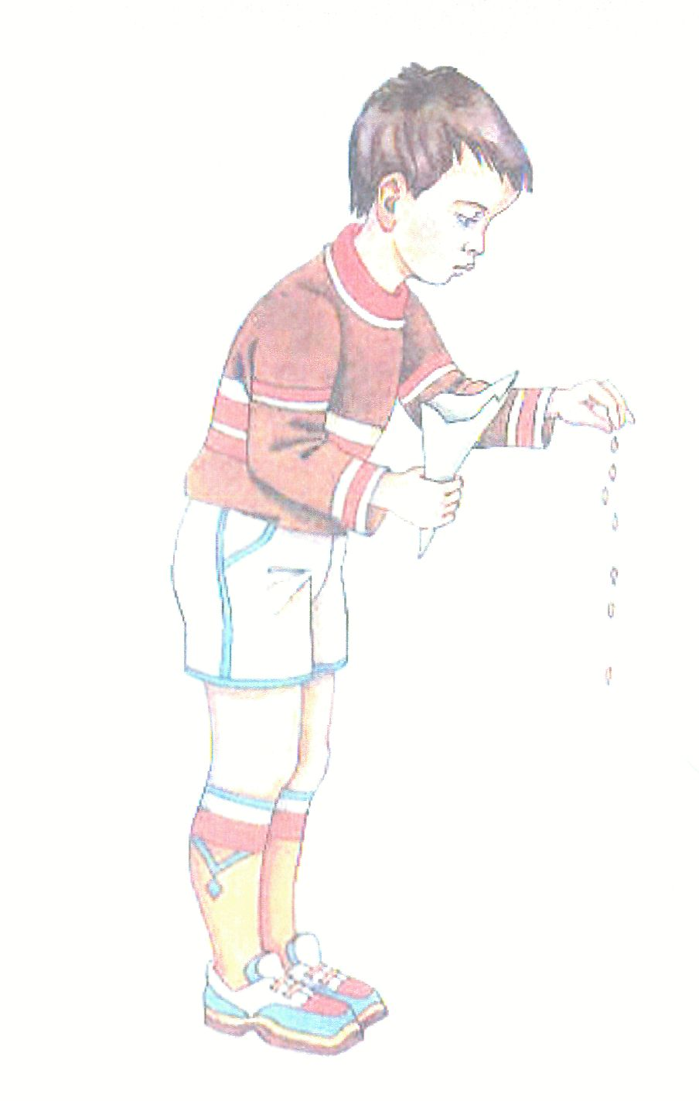
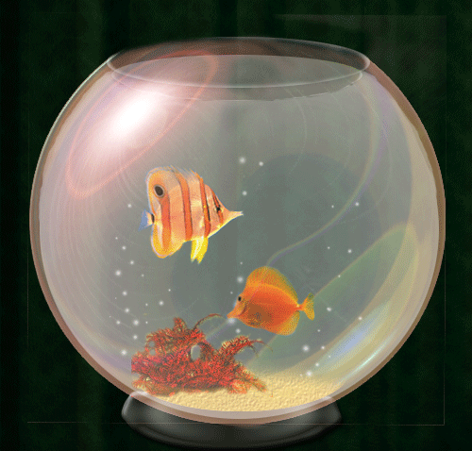

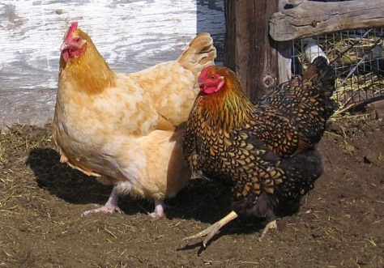
Мальчик кормит…

Slide 10


Ты хорошо потрудился!
До встречи!

